Slide 1
我
的
理
想
小学生理想主题班会

Slide 2
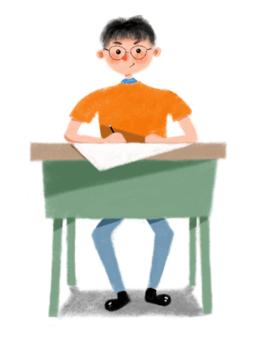
https://www.ypppt.com/
小学生理想主题班会
鲁迅《弃医从文——因社会现实而改变》
鲁迅先生早年留学日本时本来是学医的。但在仙台医专学习期间在课间加映的日俄战争的纪录片上，看到中国人被说成俄国侦探而被砍头，死者和围观者都很麻木。这使鲁迅认识到:“第一要着，是在改变他们的精神。”于是鲁迅下决心弃医从文，终于成为中国现代伟大的思想家、革命家和文学家。

Slide 3
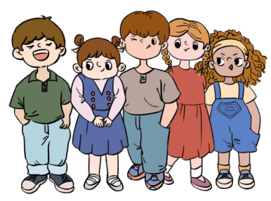
小学生理想主题班会
西汉时期有一个特别有学问的人，他的名字叫匡衡。匡衡小的时候家境贫寒，为了读书，他凿通了邻居文不识家的墙，借着偷来的一缕烛光读书，终于感动了邻居文不识。
在大家的帮助下，小匡衡学有所成。
在汉元帝的时候，由大司马、车骑将军史高推荐，匡衡被封郎中，迁博士。

Slide 4
小学生理想主题班会
我是一匹奔驰的骏马泥土中塑造出我的雏形原野里映现出我的背影跳跃着雄壮巍峨的山脉跨越波涛汹涌的海浪用坚强做双翅膀 勇敢就是种锋芒逆风也要飞翔 梦想是最好的信仰把希望化成力量 让奇迹从天而降放飞梦想 让生命在这里飞扬,我是一把未开封的宝剑耳边是铿锵的锣鼓声
抹去悲伤让笑容留在脸上快乐才能分享 梦想开始发亮放飞梦想 让青春在这里启航

Slide 5
小学生理想主题班会
对未来的事物的想象或希望（多指有根据的合理的）
想要成为什么样的人？想要拥有什么东西？
简单的说就是我们长大以后想要做什么工作？
对未来的一种有可能实现的想象的期盼，

Slide 6
小学生理想主题班会
理想
导航
目标
理想是我们心灵世界的中心，是指引我们前进的导航器。
确立了理想之后，我们就有了努力的目标
不论前进的道路上有多少困难，我们都能看

Slide 7
小学生理想主题班会
有理想的人生活总是火热的
世上最快乐的事，莫过于为理想而奋斗。
理想，能给天下不幸者以欢乐
理想是人生的太阳。
有理想的人生活总是火热的，世上最快乐的事，莫过于为理想而奋斗。理想是人生的太阳。理想，能给天下不幸者以欢乐
Notes:
https://www.ypppt.com/

Slide 8
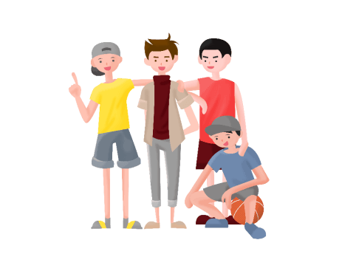
小学生理想主题班会
同学们的理想是什么呢？
医生
警察
科学家
宇航员
老师
工程师
律师
公务员

Slide 9
小学生理想主题班会
一个感人的故事
一个人的影响
一则新闻
一本书
一句话

Slide 10
小学生理想主题班会
一个理想
就是一段故事
一份幸福
为了实现理想

Slide 11
小学生理想主题班会
勤奋
资格
“勤奋”努力奋斗了20年，成为了XX有限公司的董事长。他的同学“懒惰”
上学时整天想着玩，不用功学习，长大以后种地都没有资格，找的工作最后都被智能工具代替了

Slide 12
小学生理想主题班会
班里有一些学习优秀的同学，下面就请他们来分享一下好的学习方法。
课前认真预习
课堂积极发言
上课注意听讲
按时完成家庭作业
课后及时复习
遇到不会的知识要勇于提问

Slide 13
小学生理想主题班会
考试不及格
如果不为实现理想而努力
吃不饱
我们的人生将会变成什么样？
找不到工作
穿不暖
没有朋友

Slide 14
小学生理想主题班会
亲爱的XXX：如果你有机会看到这封信，那么恭喜你你生活在幸福中。你是否会在闲暇之时回想起你的从前，想起你曾经想要成为一名医生，不知道你是否实现了。你有没有一些觉得遗憾？一定有，但是比上不足比下有余，要知足常乐。希望以后的你能有一个好的脾气，好的心态，好身体，好家庭，永远正直的走完属于你的一生。

Slide 15
更多精品PPT资源尽在—优品PPT！
www.ypppt.com
PPT模板下载：www.ypppt.com/moban/ 节日PPT模板：www.ypppt.com/jieri/
PPT背景图片：www.ypppt.com/beijing/ PPT图表下载：www.ypppt.com/tubiao/
PPT素材下载： www.ypppt.com/sucai/ PPT教程下载：www.ypppt.com/jiaocheng/
字体下载：www.ypppt.com/ziti/ 绘本故事PPT：www.ypppt.com/gushi/
PPT课件：www.ypppt.com/kejian/
Notes:
模板来自于 优品PPT https://www.ypppt.com/

